Slide 1

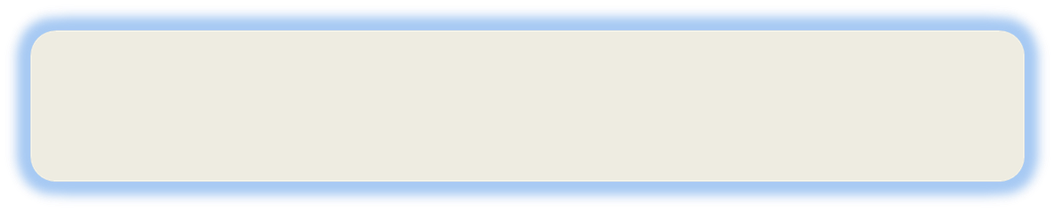
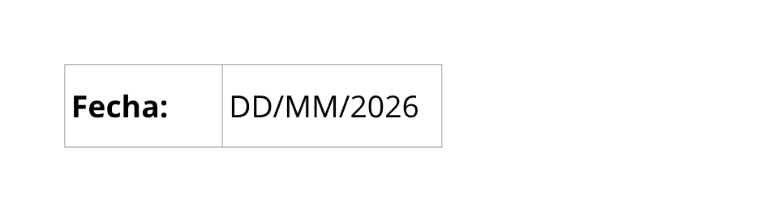
INTRODUCCIÓN A LA PROGRAMACIÓN Y COMPUTACIÓN 2
Escuela de Ingeniería de Ciencias Y Sistemas
NOMBRE DEL TUTOR

Slide 2

UNIDAD #: 1
HTML Y CSS

Slide 3




Anuncio 1
(Ingresa los anuncios importantes como lo sean, cortos, entregas, practicas, proyectos, horarios de calificación, etc.)
Anuncio 2
Anuncio 3
Anuncio 4
Anuncio 5

Slide 4


TEMA 1
TEMA 2
TEMA 3
TEMA 4
TEMA 5

Slide 5
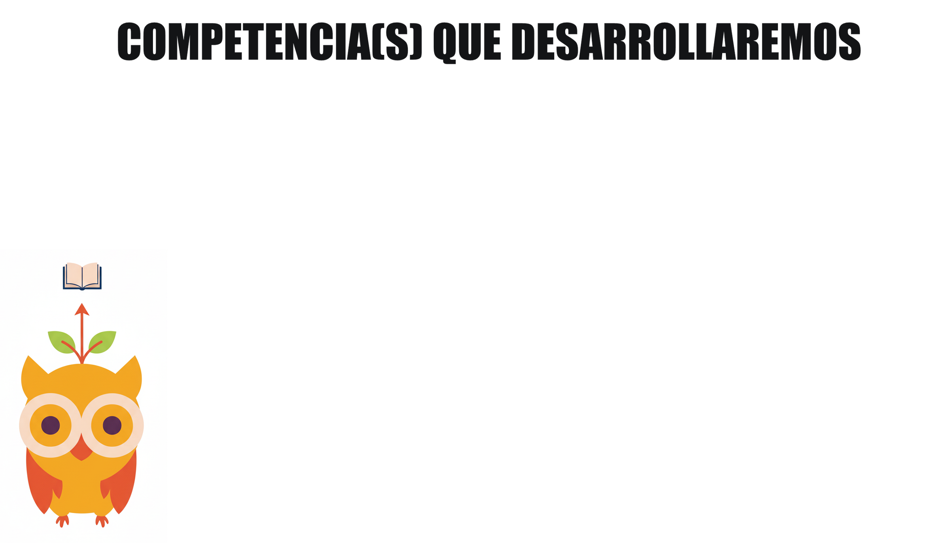

Crea páginas Web Básicas utilizando HTML5 y CSS para estructurar y dar estilo a componentes web.

Slide 6

Perseverancia
Los estudiantes aplican la perseverancia al enfrentar errores en la estructura de HTML5 o en el diseño de estilos con CSS, iterando hasta lograr un diseño funcional y visualmente atractivo.
"El éxito no es la ausencia de obstáculos, sino el coraje para empujar a través de ellos." - James Allen

Slide 7

¿QUE ES HTML?
HTML significa "HyperText Markup Language" (Lenguaje de Marcado de Hipertexto) y es el lenguaje fundamental para construir páginas web. Sirve para estructurar el contenido, como texto, imágenes, enlaces, y multimedia. Los navegadores web interpretan el código HTML para mostrar las páginas a los usuarios.

Slide 8
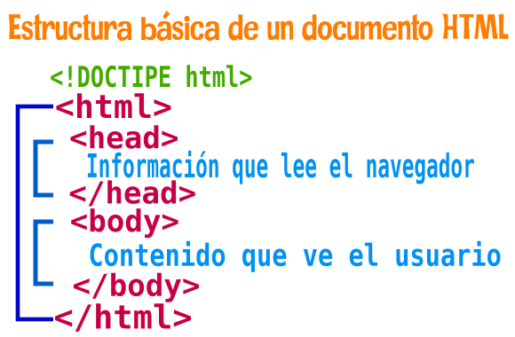
ESTRUCTURA Y SINTAXIS EN HTML
La estructura HTML de una página web se compone de las etiquetas:
<html> indica el comienzo de la página
<head> indica que contiene información más descriptiva sobre el sitio
<body> que conforma todos los elementos visibles de la página.

Slide 9
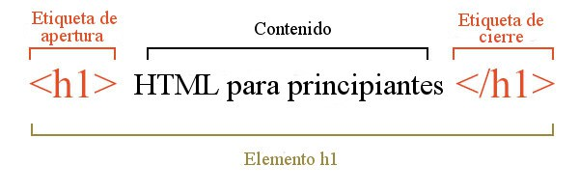
ESTRUCTURA Y SINTAXIS EN HTML
La sintaxis de HTML (Hypertext Markup Language) es bastante sencilla y se basa en el uso de etiquetas para definir la estructura y el contenido de una página web.

Slide 10
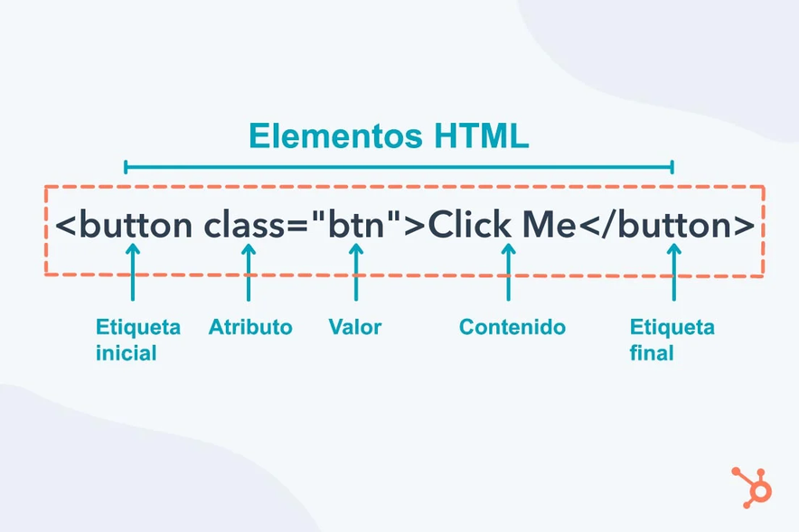
ELEMENTOS
Es una parte fundamental del lenguaje que define la estructura y el contenido de una página web. Un elemento está compuesto por una etiqueta de apertura, contenido opcional, y una etiqueta de cierre. Algunos elementos no requieren una etiqueta de cierre y se llaman elementos vacíos.

Slide 11
ETIQUETAS
se utiliza para delimitar el inicio y el final de un elemento. Las etiquetas se escriben entre signos de menor y mayor que (< >) y normalmente vienen en pares: una etiqueta de apertura (<nombre>) y una etiqueta de cierre (</nombre>). La etiqueta de apertura puede incluir atributos que modifican el comportamiento o la presentación del elemento. Algunos elementos usan etiquetas vacías, que no requieren una etiqueta de cierre, como <img> o <br>.

Slide 12
ATRIBUTOS
son propiedades que se añaden a los elementos para proporcionar información adicional sobre cómo deben comportarse o mostrarse. Los atributos se escriben dentro de la etiqueta de apertura de un elemento y siguen una estructura de nombre-valor.

Slide 13
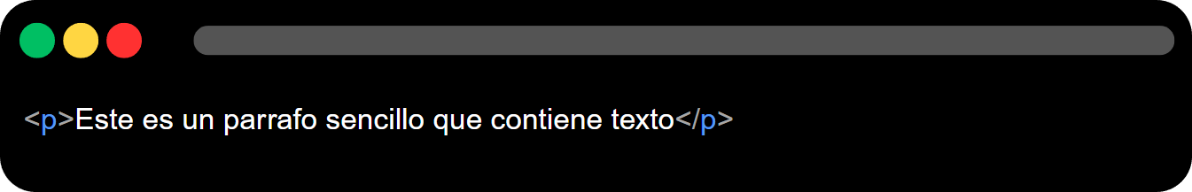
PÁRRAFOS
Los párrafos son elementos utilizados para organizar y agrupar bloques de texto en una página web. Se representan con el elemento <p>. Cada párrafo se encierra dentro de una etiqueta de apertura <p> y una etiqueta de cierre </p>.

Slide 14
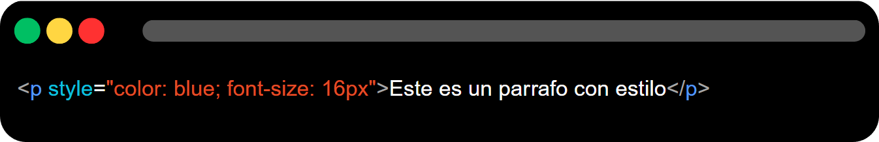
ESTILOS
Los estilos se utilizan para definir la apariencia visual de los elementos en una página web. Esto se logra principalmente a través de CSS (Cascading Style Sheets), que permite separar el contenido del diseño y proporcionar una experiencia más consistente y flexible.

Slide 15
TABLAS
Las tablas se utilizan para organizar y mostrar datos en una estructura de filas y columnas. Son útiles para representar información tabular como horarios, precios, estadísticas, etc.
Estructura básica de una tabla:
<table>: Contenedor principal de la tabla.
<tr>: Define una fila de la tabla.
<td>: Define una celda en una fila.
<th>: Define una celda de encabezado en una fila (generalmente en negrita y centrada).

Slide 16
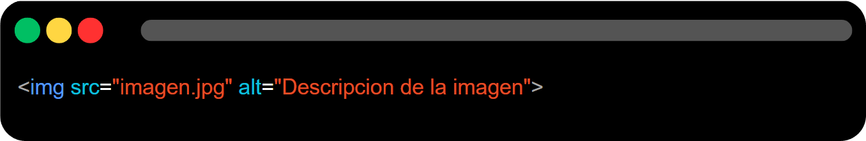
IMÁGENES
Las imágenes se utilizan para incorporar contenido visual en una página web, mejorando su atractivo y comunicación de información. Las imágenes se insertan utilizando el elemento <img>, que es un elemento vacío, lo que significa que no tiene una etiqueta de cierre.

Slide 17
LISTAS
Las listas se utilizan para agrupar elementos relacionados y existen tres tipos principales de listas:
Listas ordenadas: Son aquellas que nos muestran los elementos de la lista en orden. Para representar el orden tendremos los elementos numerados. Es decir, cada uno de los elementos irá precedido de un número o letra que establezca su orden.
Listas desordenadas: Nos sirven para mostrar los elementos sin ningún tipo de orden, simplemente precedidos por una viñeta que puede ser un punto, un cuadrado, etc.

Slide 18
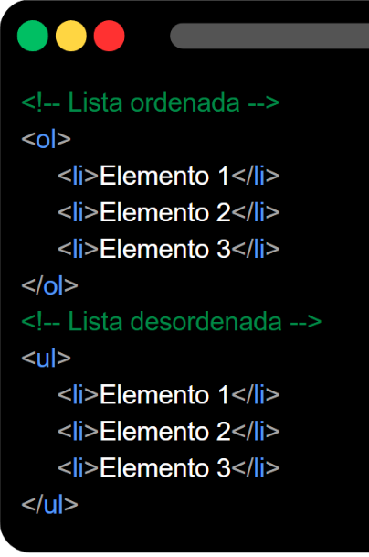
LISTAS
Listas de definiciones: Nos sirven para montar listas en las que tenemos la estructura valor y definición. Suelen ser listas para definir términos, como si fuese un diccionario, si bien pueden ser cualquier par valor-definición.

Slide 19
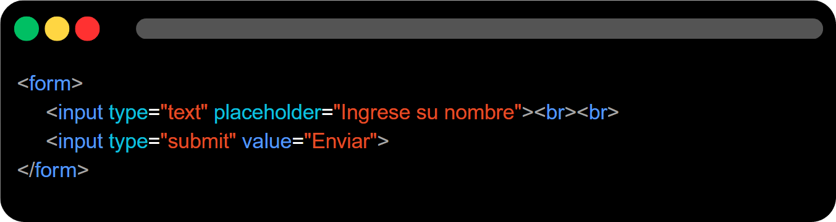
FORMULARIOS
Los formularios son elementos esenciales para recopilar información del usuario y enviarla a un servidor para su procesamiento. Un formulario se define con el elemento <form> y puede contener varios elementos de entrada, como cuadros de texto, botones de opción, casillas de verificación, menús desplegables, botones de envío, y más.

Slide 20

¿QUE ES CSS?
CSS significa “Cascading Style Sheets” (hojas de estilo en cascada) es un lenguaje de hojas de estilo utilizado para describir la presentación y el diseño de un documento escrito en un lenguaje de marcado como HTML. CSS permite separar el contenido de la presentación visual, facilitando el control del estilo de múltiples páginas web de manera eficiente.
CSS

Slide 21
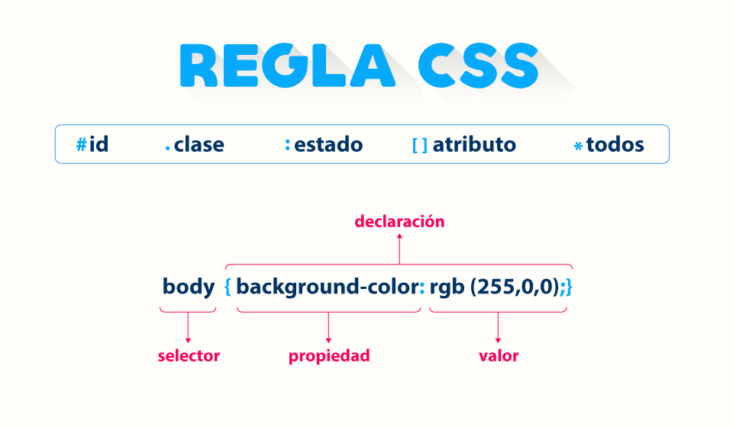
SINTAXIS EN CSS
La sintaxis de CSS sigue una estructura simple y clara para aplicar estilos a los elementos HTML. Se basa en reglas que incluyen un selector y una declaración.
Selector: Es el elemento HTML al cual se le aplicarán los estilos (p, .clase, #id).
Propiedad: Es el atributo que se desea modificar (color, font-size, margin).
Valor: Es el valor que se asigna a la propiedad (red, 16px, 10px).

Slide 22
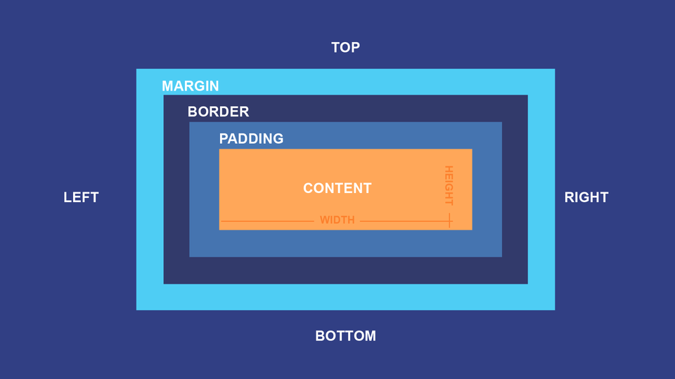
BOX MODEL
El Modelo de Caja (Box Model) es un concepto fundamental en CSS que describe cómo se distribuye el espacio de un elemento en una página web. Cada elemento HTML puede ser considerado como una caja rectangular, y el modelo define cómo se gestionan sus componentes: contenido, relleno (padding), borde (border) y margen (margin).

Slide 23


HTML estructura el contenido, CSS lo diseña.
Los elementos HTML están formados por etiquetas de apertura y cierre
Los Estilos CSS permiten cambiar colores, tamaños y posiciones
Tablas se construyen con <table>, <tr>, <td>, y <th>
Listas pueden ser ordenadas <ol> o no ordenadas <ul>
Selectores CSS permiten aplicar estilos a elementos específicos (.clase, #id, elemento).

Slide 24


HTML: Lenguaje de etiquetas de hipertexto. (s/f). MDN Web Docs. Recuperado el 21 de mayo de 2025, de https://developer.mozilla.org/es/docs/Web/HTML
Lenguaje HTML - HTML en español. (s/f). Lenguajehtml.com. Recuperado el 22 de mayo de 2025, de https://lenguajehtml.com/
CSS. (s/f). MDN Web Docs. Recuperado el 22 de mayo de 2025, de https://developer.mozilla.org/es/docs/Web/CSS

Slide 25

Crearas el ejemplo práctico que tu impartirás en la clase como refuerzo de la teoria dada.

Slide 26

Crearas la actividad donde los alumnos practicarán por sí solos los conocimientos abordados en esta sesión.

Slide 27
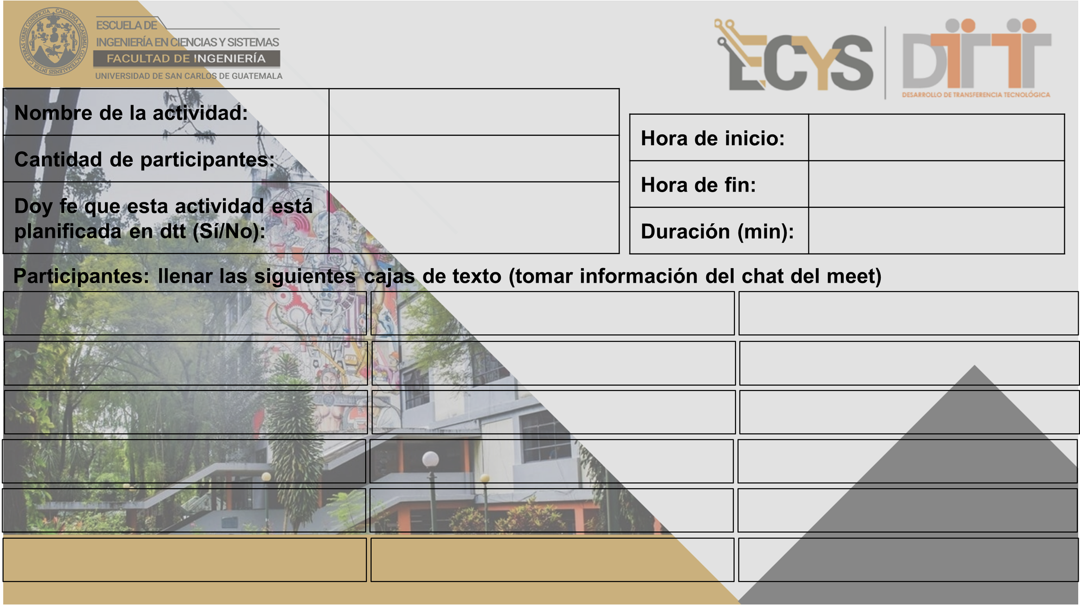
---
---
---
---
---
---
---
---
---
---
---
---
---
---
---
---
---
---
---
---
---
---
---
---

Slide 28


Colocaras todos los recordatorios como lo sean, cortos, entregas, horarios de calificación. Colocaras, link de video, etc.
Link del Video
Link de Quizziz

Slide 29


Slide 30


